Slide 1

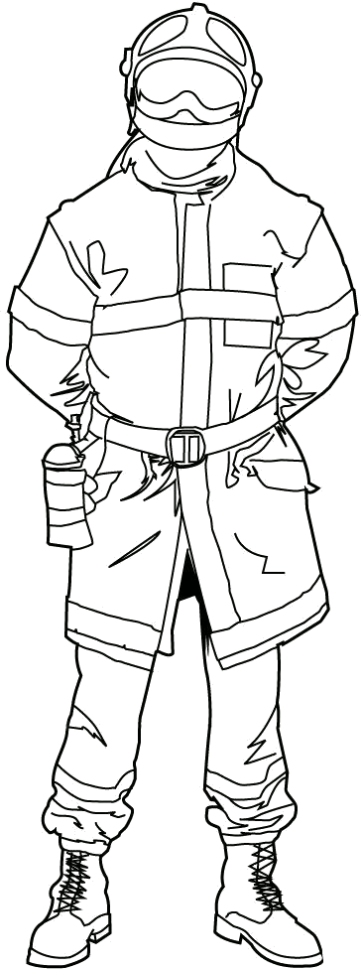
DZIAŁALNOŚĆ
KONTROLNO-ROZPOZNAWCZA
2024
KW PSP KIELCE

Slide 2
AKCJE KONTROLNE W 2024 R.
OBIEKTY ZIMOWEGO WYPOCZYNKU DZIECI I MŁODZIEŻY,
OBIEKTY PRZEKAZYWANE DO EKSPLOATACJI,
OBSZARY LEŚNE,
OBIEKTY LETNIEGO WYPOCZYNKU DZIECI I MŁODZIEŻY, W TYM POLA NAMIOTOWE, W OKRESIE ICH FUNKCJONOWANIA ZE SZCZEGÓLNYM UWZGLĘDNIENIEM TYCH ZLOKALIZOWANYCH NA OBSZARACH LEŚNYCH,
OBIEKTY SAL (HAL) WIDOWISKOWO-SPORTOWYCH,
OBIEKTY HANDLOWE (DOMY, CENTRA, GALERIE HANDLOWE),
OBIEKTY SCHRONISK I NOCLEGOWNI,
BURSY SZKOLNE, INTERNATY, DOMY STUDENCKIE,
ZAKŁADY O DUŻYM I ZWIĘKSZONYM RYZYKU WYSTĄPIENIA POWAŻNEJ AWARII PRZEMYSŁOWEJ.
KW PSP | KIELCE
Notes:
2

Slide 3
Działalność kontrolno-rozpoznawcza
2024
KW PSP | KIELCE

Slide 4
EFEKTYWNOŚĆ KONTROLI
KW PSP | KIELCE

Slide 5
ILOŚĆ NIEPRAWIDŁOWOŚCI
545
UŻYTECZNOŚCI PUBLICZNEJ
345
ZAMIESZKANIA ZBIOROWEGO
38
MIESZKALNE WIELORODZINNE
OBIEKTY
285
PRODUKCYJNE I MAGAZYNOWE
4
GOSPODARSTWA ROLNE
35
LASY
KW PSP | KIELCE

Slide 6
POSTĘPOWANIE POKONTROLNE
2024
KW PSP | KIELCE

Slide 7
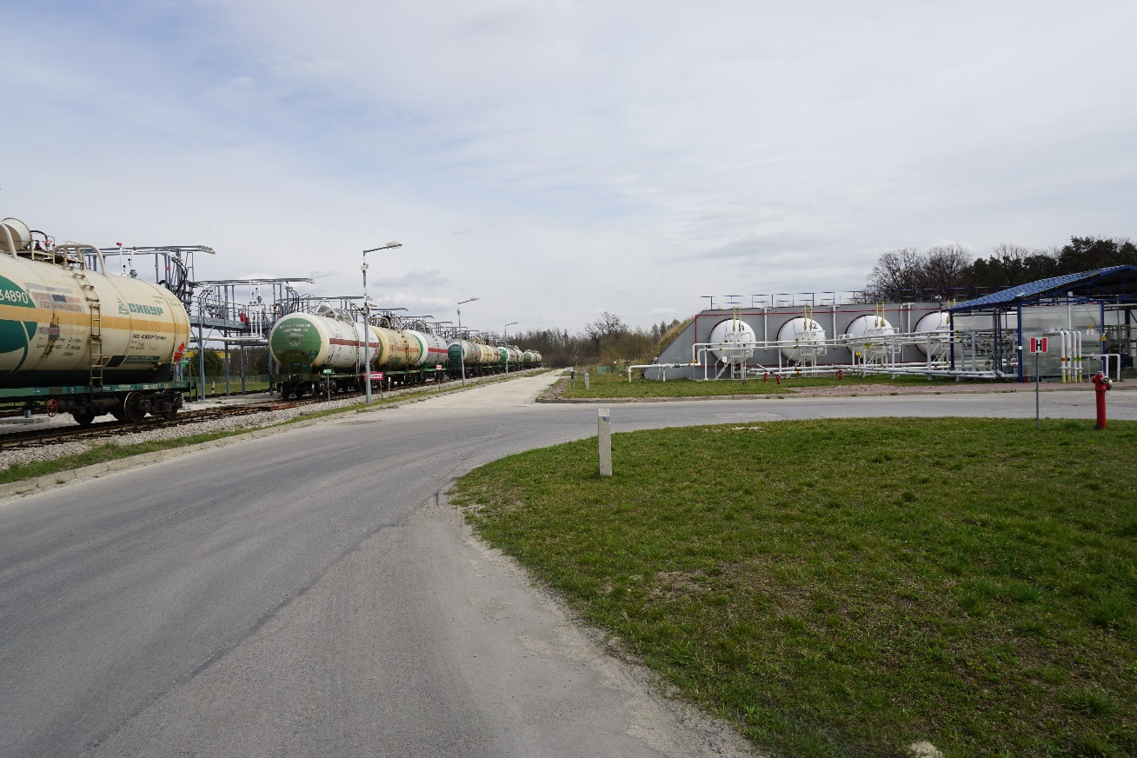
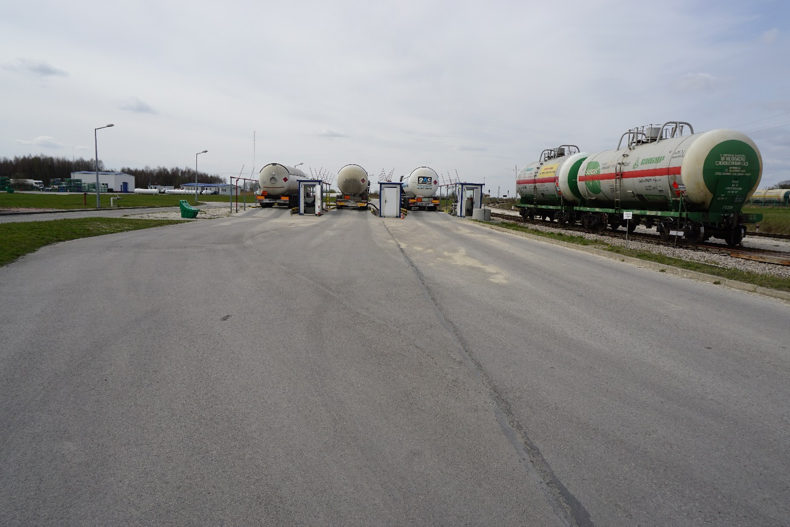
ZAPOBIEGANIE
AWARIOM PRZEMYSŁOWYM
KONTROLE
W ZAKŁADACH:
ZDR i ZZR
- 17 KONTROLI
- 3 NIEPRAWIDŁOWOŚCI
KW PSP | KIELCE

Slide 8
POSTANOWIENIA W SPRAWIE
ZASTOSOWANIA ROZWIĄZAŃ ZAMIENNYCH
KW PSP | KIELCE

Slide 9
MONITORING POŻAROWY
KW PSP | KIELCE

Slide 10
PODSUMOWANIE DZIAŁAŃ
KONTROLNO-ROZPOZNAWCZYCH
Zgodnie z przyjętymi kierunkami prowadzono kontrole wybranych grup obiektów, zaliczanych do kategorii zagrożenia ludzi ZL, gdzie skutki nawet małego pożaru mogą spowodować zagrożenie dla życia i zdrowia ludzi. Czynnościami kontrolno
-rozpoznawczymi objęto także obiekty produkcyjno-magazynowe PM, gdzie pożary zazwyczaj powodują duże straty materialne i często wiążą się z czasową bądź całkowitą likwidacją miejsc pracy.
Szczególnym nadzorem prewencyjnym w 2024 roku objęto wybrane grupy obiektów, tj.:
obiekty sal (hal) widowiskowo-sportowych,
obiekty handlowe (domy, centra, galerie handlowe),
bursy szkolne, internaty i domy sytudenckie.
Kontynuowano coroczne działania kontrolno-rozpoznawcze w wybranych grupach obiektów takich jak: obiekty letniego i zimowego wypoczynku dzieci
i młodzieży, miejsca przeznaczone do zbierania, magazynowania lub przetwarzania odpadów, obiekty mogące stwarzać trudności w prowadzeniu działań ratowniczo-gaśniczych.

Slide 11
KIERUNKI DZIAŁANIA NA 2025 ROK
Czynności kontrolno-rozpoznawcze w grupach obiektów, tj.:
zimowy wypoczynek dzieci i młodzieży,
obszary leśne,
domy pomocy społecznej oraz placówki zapewniające całodobową opiekę osobom niepełnosprawnym, przewlekle chorym lub osobom w podeszłym wieku,
letni wypoczynek dzieci i młodzieży, w tym pola namiotowe, w okresie ich funkcjonowania, ze szczególnym uwzględnieniem tych zlokalizowanych na obszarach leśnych,
schroniska i noclegownie,
hotele, motele i pensjonaty o kategorii trzy, cztery, pięć gwiazdek.

Slide 12
KIERUNKI DZIAŁANIA NA 2025 ROK
2. Kontynuowanie działań związanych ze sprawowaniem nadzoru
w odniesieniu do:
miejsc przeznaczonych do zbierania, magazynowania lub przetwarzania odpadów,
obiektów mogących stwarzać trudności w prowadzeniu działań ratowniczo
-gaśniczych,
punktów obrotu (detalicznego i hurtowego) z materiałami pirotechnicznymi,
sieci wodociągowych przeciwpożarowych.

Slide 13
KIERUNKI DZIAŁANIA NA 2025 ROK
3. Podniesienie bezpieczeństwa na terenie województwa, mając na uwadze dane statystyczne dotyczące miejsc występowania zdarzeń, poprzez działania edukacyjno - propagandowe wśród społeczeństwa ukierunkowane na:
ograniczenie wypalania traw,
zachowanie zasad bezpieczeństwa w budynkach mieszkalnych ze szczególnym uwzględnieniem zasad bezpiecznej obsługi wszelkiego rodzaju urządzeń grzewczych,
zachowanie zasad bezpieczeństwa podczas wypoczynku oraz czasu wolnego dzieci i młodzieży.

